Slide 1

ViewPager优化
20:05正式上课
THANK YOU FOR WATCHING
主讲老师Zero老师：2124346685
课程咨询阿媛老师：2807762965

Slide 2
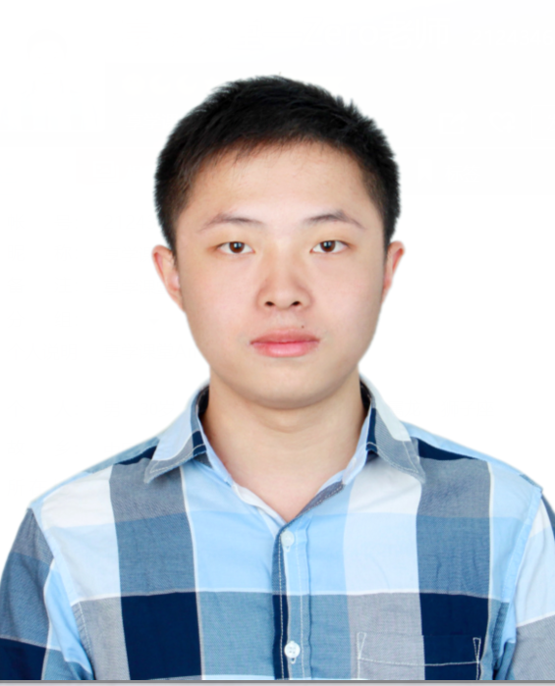
讲师简介
享学课堂 -Zero老师
系统架构师、项目经理
前阿里P7移动架构师，曾就职于Nubia等一线互联网公司。有多年的项目研发经验，精通Android 高级控件开发，性能优化，多种开源框架开发经验，热爱代码，对Android情有独钟，讲课生动，有激情。
◆ QQ：2124346685

Slide 3
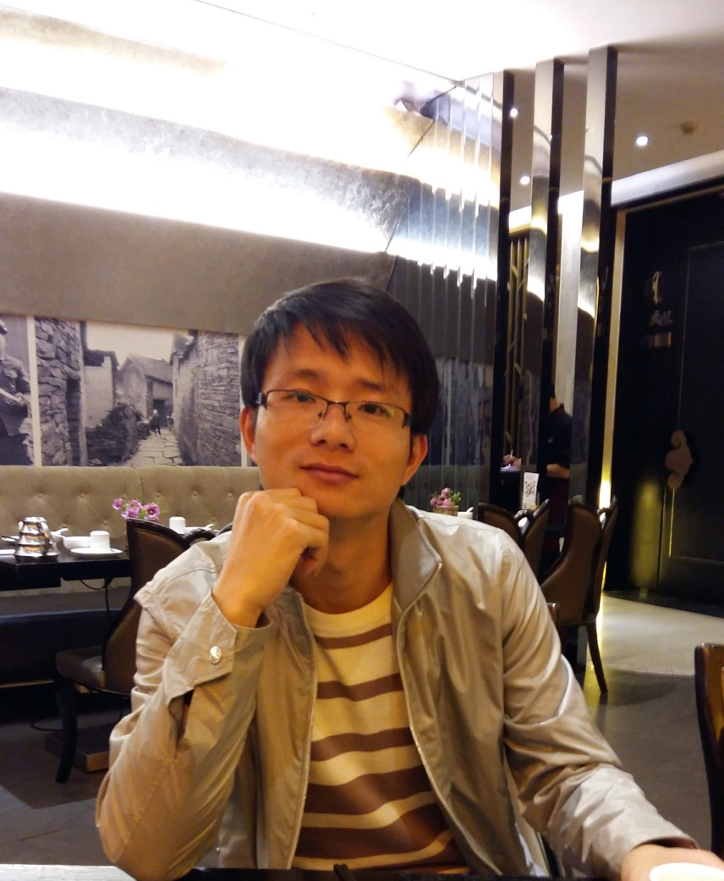
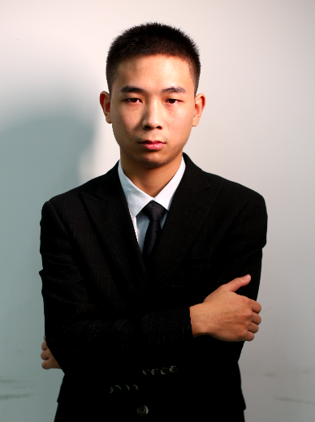
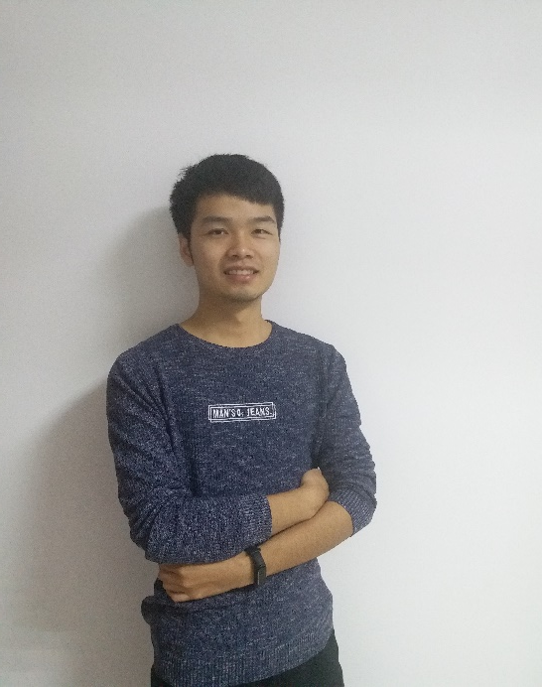
享学讲师团队
Alvin老师
曾就业于三星中国研究院及小米旗下互联网公司担任android软件工程师及项目经理
拥有扎实的C/Java 基础，深入研究android系统多年。
讲课形象生动，热情洋溢
Lance老师
某游戏公司主程，前爱奇艺高级工程师。多年移动平台开发经验，涉猎广泛，热爱技术与研究。主要对NDK、架构与性能优化拥有深入的理解及开发经验。授课严谨负责
Allen老师
国防科技大学计算机系研究生毕业， 十余年Android 及移动互联网开发经验，曾担任爱立信技术总监，华为技术总监，北电技术总监，对全栈有自己独特的见解，热爱技术，热爱互联网，实战经验非常丰富。
zero老师
前阿里P7移动架构师，曾就职于Nubia等一线互联网公司。有多年的项目研发经验，精通Android 高级控件开发，性能优化，多种开源框架开发经验，热爱代码，对Android情有独钟，讲课生动，有激情。

Slide 4
目 录
CONTENTS
ViewPager基础
ViewPager优化
课程复盘
1.ViewPager基本用法
2.PagerTitleStrip与PagerTabStrip
3.PagerAdapter
4.FragmentPagerAdapter FragmentStatePagerAdapter
1.ViewPager禁止预加载
2.ViewPager内存优化
3.ViewPager+Fragment懒加载
架构师之路
交流互动

Slide 5
腾讯课堂权威保障
课程咨询依娜老师： 2133576719
01
支付保障
腾讯课堂为保障学员付费安全提供的官方服务，监督享学教学质量与售后服务；
权威保障
精品课程
02
师资保障
一线互联网10余年移动开发架构师大牛授课，7×22小时答疑服务

Slide 6
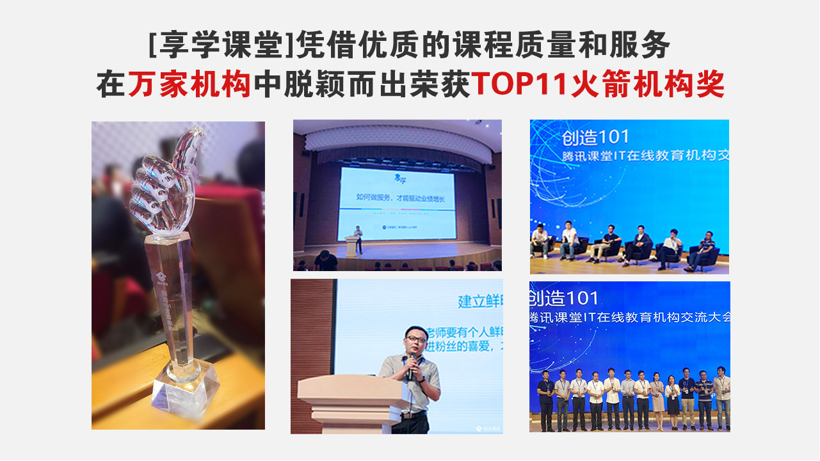

Slide 7
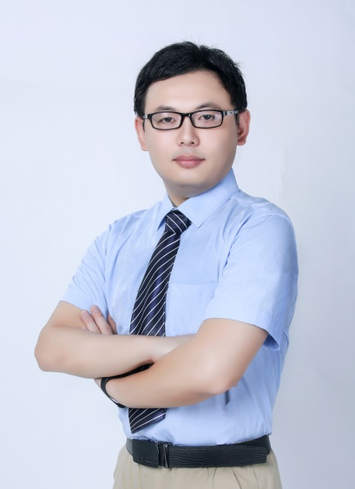
享学讲师团队
Alvin老师
曾就业于三星中国研究院及小米旗下互联网公司担任ndroid任软件工程师及项目经理
拥有扎实的C/Java 基础，深入研究android系统多年。
讲课形象生动，热情洋溢
Lison老师
复旦大学工程硕士，专注技术十年，产品控、代码控，拥有丰富的项目经验，主持研发了多个成功上线的大型互联网项目。热爱互联网，热衷于各种Web技术，精通JAVA、J2EE和前端开发，擅长互联网高并发、高可靠架构设计，有丰富的实战经验。
Allen老师
国防科技大学计算机系研究生毕业， 十余年Android 及移动互联网开发经验，曾担任爱立信技术总监，华为技术总监，北电技术总监，对全栈有自己独特的见解，热爱技术，热爱互联网，实战经验非常丰富。
zero老师
前阿里P7移动架构师，曾就职于Nubia等一线互联网公司。有多年的项目研发经验，精通Android 高级控件开发，性能优化，多种开源框架开发经验，热爱代码，对Android情有独钟，讲课生动，有激情。

Slide 8
怎么教？教学安排
课程咨询阿媛老师：2807762965
资深讲师服务
学习方式
一线互联网10余年移动开发大牛授课
7×22小时答疑、职业生涯规划、职场辅导问答
课前发放预习资料，课中直播教学，课后提供视频、源码以及课件反复学习提升
实战作业
上课时间
小作业：知识专题独立小作业，现学现用学以致用大作业：商城实战，知识串联、架构落地
一周三节，周二、四、日晚上八点到十点
行业技术大咖不定时经验分享
VIP班主任督学
课程升级
VIP专属班主任小姐姐服务
每日课堂考勤
学习进度、作业完成情况跟踪
课程周期 8 个月左右
课程持续更新，保证行业技术领先

Slide 9


请给我们课程一个五星好评
课程咨询依娜老师：2133576719
你的好评是享学前行最大的动力，谢谢！
Notes:
https://ke.qq.com/comment/index.html?cid=341933

Slide 10
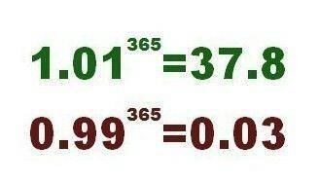
积硅步以致千里
积怠惰以致深渊

Slide 11
享学课堂
谢谢您的参与！
TAHNK YOU FOR WATCHING
主讲老师Zero：2124346685
课程咨询安生老师：669100976

